Slide 1
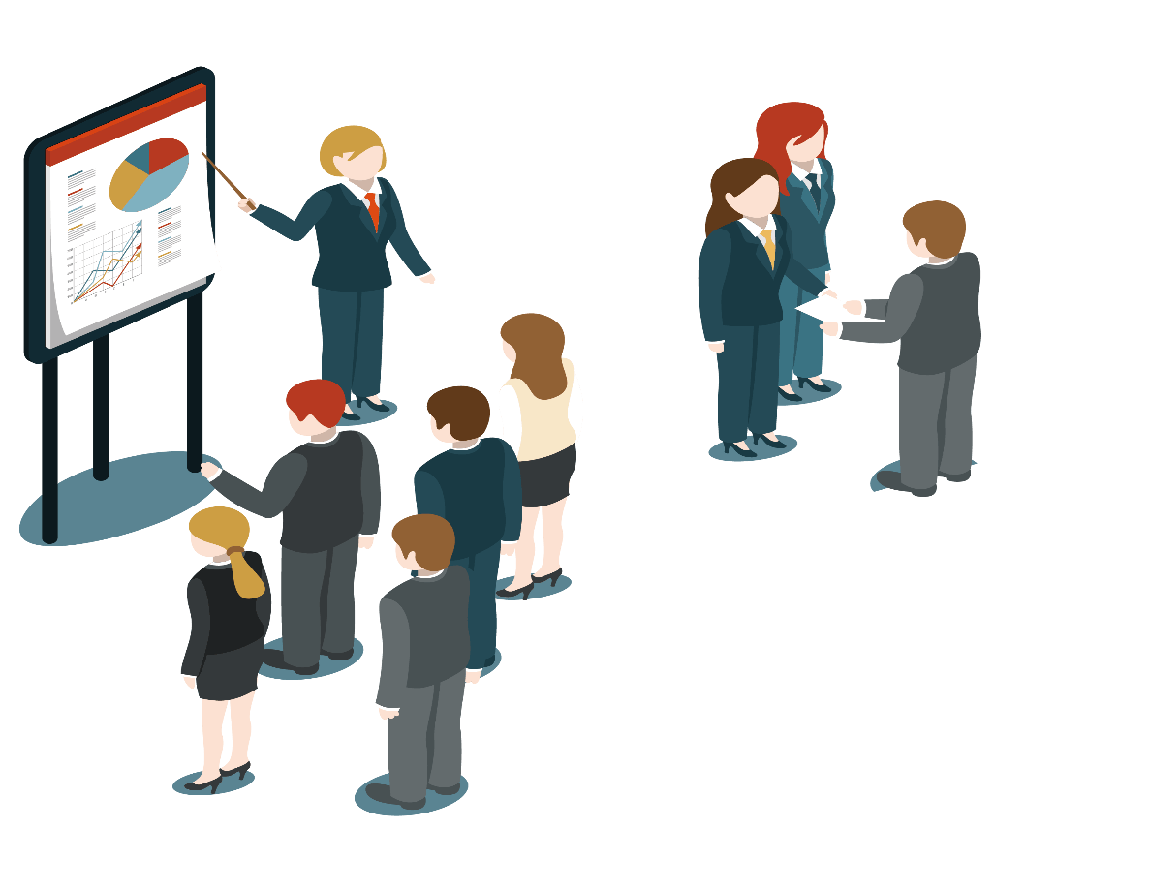
销售技能培训
销售是从被别人拒绝开始的
培训讲师：优页PPT 培训时间：20XX.11

Slide 2
01客情维护——顾客要什么
目录
02了解需求 收集信息
03导购的工作任务
04后续

Slide 3
Part 01
客情维护——顾客要什么

Slide 4
观察客户的技巧——投其所好
观察客户
添加标题
添加标题
投其所好
观察客户要求目光敏锐、行动迅速。
观察顾客时要表情轻松，不要扭扭捏捏或紧张不安。注意：观察顾客不要表现得太过分，像是在监视顾客或对他本人感兴趣一样。
观察顾客要求感情投入，感情投入就能理解一切。你要能设身处地为顾客着想。你必须通过顾客的眼睛去观察和体会。
添加标题
添加标题

Slide 5
观察客户的技巧——投其所好
年龄
服饰
语言
态度
行为
身体语言
观察客户的角度
观察客户的角度
客户每一种表情和动作都潜在一种含义，那些明显特征，相信你能够从人们的购买习惯中发现一些有价值的信号。譬如，当一位服饰鲜艳、珠光宝气的客户走进展销大厅时，你就知道她可能更喜欢买新潮的高档的瓷砖。
当客户在挑选产品时，你能观察到：
注意力不集中，说明客户缺少兴趣。
哪个顾客握紧拳头，低下了头说明客户感到不高兴。
扬起眉毛并微笑，头偏向一边，是客户一种感兴趣的表示

Slide 6
销售成交技巧——技巧一：三句话成交法
假如你卖的产品是可以帮她省钱
假如你卖的产品是可以帮她赚钱
第 1 句话：你知道使用我们产品可以为你省钱吗？
第 2 句话：你希望它为你省钱吗？
第 3 句话：如果你真的希望省钱那你认为从什么时候开始才恰当呢？
第 1 句话：你知道它可以帮你赚钱吗？ 第 2 句话：你希望什么时候开始赚钱呢？
第 3 句话：如果你真的希望快点可以赚钱的话你认为什么时候让它来帮助你赚钱才恰当呢？
永远是让顾客在成交阶段按照这个逻辑回答，是的，是的，是的，我要，我要，我要。
这是一种承诺的力量，他承诺了我知道它可以帮我赚钱，而我希望赚钱，前两个希望的结果是第三个，我应该马上希望开始才对。

Slide 7
销售成交技巧——技巧二：下决定成交法
不管你做出什么决定，买或者不买，你今天都必须做出一个决定。如果你只需投资XXXX元，就可以拥有最好的瓷砖？
你要顾客做决定，所以你就直接很坦白地跟他讲：今天不管你做或不做决定，你都必须做个决定，今天不管做与不做决定，都是一种决定。你只需付出多少多少钱，就可以得到怎样怎样的服务。

Slide 8
销售成交技巧——技巧三：免费要不要
如果我能证明这个产品真的是物超所值的话，你今天是不是有机会跟我买？
3
1
4
请如果免费你会买吗？”当你说出如果免费你会买吗？他有可能会说，会啊！如果免费当然买啊！
他头脑会想，至少你要给我证明了，要我同意了，我才买啊!所以他敢回答，可以的！当他回答可以的，接下来你只要证明这个产品真的是物超所值就可以了。
2
如果你买我的东西，我让你觉得物有所值，那不就等于它是免费的吗？

Slide 9
销售成交技巧——技巧四：情境推销法
情境推销法
情境推销法
你要会说故事，让顾客成为顾客中的主角，你要说故事，你要成为说故事的高手
给顾客描述拥有典典瓷砖后的生动场景。情境推销法就是让故事在顾客面前发生，让顾客成为故事中的主角。成交的一个关键技巧，要善长说故事。
顾客主角
擅长故事

Slide 10
有效沟通的技巧——与客户达成协议的金科玉律
忌争辩
忌质问
忌命令
如何用客户喜欢的方式去沟通
做大客户销售，一个很重要的环节就是沟通，用什么样的营销话术、什么样的沟通技巧，具体的事情需要具体而定。但是有一些比较普遍意义的沟通技巧是大多数典典的销售必须共同遵守的。
忌批评
忌直白
忌炫耀

Slide 11
有效沟通的技巧——与客户达成协议的金科玉律
有经验的业务员：
销售的重要准则是：
自己少说，多提问。鼓励客户多说，引导客户多说。
有经验的业务员会尽量让客户多说，从客户的字里行间了解客户的意图和真正需求
无经验的业务员：
介绍公司的实力规模如何，质量如何；
在争先恐后地陈述、解释，甚至争辩，却将提问、倾听和确认抛置脑后。
这些都要不得。请先闭上嘴巴。

Slide 12
有效沟通的技巧——与客户达成协议的金科玉律
01
02
客户
销售
你们有 XX 产品吗？
有的。您的数量有多少？这个产品是您主要采购的产品吗？
你们多久可以交货？
您希望我们多久交货？我们正常的交货期为N天，但是如果您急要货。我们可以努力M天交货，用缩短时间体现你的努力。
你们可以提供免费样品吗？
可以的。请问您是否确认价格？ 考量价格接受能力。
价格高了，能给点折扣吗？
根据目前的数量，我们很难提供折扣。但如果您现在就订购，我来请示一下领导看看。其他方面如付款方式，交货期您是否可以接受？
你们有价格低一些的典典瓷砖吗？我想作为参考。
当然有的。如果价格您满意的话，您需要尽快考虑是否订购，因为我们低价格产品的库存不多了。这样吧，我报个价格给您，您如果确认价格OK，我把两种品质的样品寄给您比较一下，您看怎么样？”
当你得到潜在客户的购买信号之后，最好能够想出一个回应的问题，获得更多的信息。适当提出问题很重要

Slide 13
Part 02
了解需求 收集信息

Slide 14
了解顾客需求信息，收集和反馈市场及竞争对手信息
收集信息充分道歉
真正的销售从异议开始。在实际的销售过程中，销售员经常会遇到各种异议。许多销售员会认为应对异议是一件困难的事情。其实，异议不仅仅是销售工作中的一个障碍，同时也是一个积极的因素。
收集信息充分道歉
作为一个专业的销售员，一定要有这样一个心态：异议是销售的真正开始。如果客户连异议都没有就购买了产品，那销售员的价值还怎么体现？针对异议向顾客道歉，拿出诚意，表明态度。

Slide 15
了解顾客需求信息，收集和反馈市场及竞争对手信息
再次征求客户意见
从异议征求客户意见，实际上任何产品都有不足之处，都不可能完美，客户肯定会对它有一定的异议，异议提醒销售员在销售的过程中，可能没有完全了解某些需求，或者某些表达没有被客户理解。
异议也是进行下一步销售工作的一个指导思想

Slide 16
了解顾客需求信息，收集和反馈市场及竞争对手信息
跟踪服务
跟踪服务
成交后，销售人员的工作并没有结束，还必须给顾客提供各种各样的服务和支持，以确保他们的满意和重复购买。优秀的售后服务能够提高顾客的忠诚。
有人估计当顾客停止从某个公司购买时，60%的情况是因为顾客认为销售公司的销售人员在产品售出后，态度变得冷淡。
跟踪服务
跟踪服务
销售人员必须跟踪每笔销售以确保运输安排、产品质量或顾客的账单没有问题。要经常监督瓷砖的安装工作，并确保适当的维护，以此减少可能导致顾客不满意的问题。
这种售后服务能够为销售人员和销售公司提供巨大的利益。一方面，满意的顾客可能重复购买并表示对卖方的忠诚；同时，好的服务也能导致其他相关产品和服务的销售。

Slide 17
如何让老客户主动大量为你转介绍
01.小心接触，做好准备
不要操之过急，时机胜于一切，不要表现出一付急着想得到业务（赚到钱）的猴急样儿。适当的规划可以培养出长期的关系（赚更多的钱），而不只是一件行销而已。
02.安排一次三方会谈
用有意思的方式为第一次约谈或沟通先进行筹备工作。
03.做第一次接触以前，先取得转介绍客户的个人资料
这些资料包括公司资料、个人资料、家庭情况、最近一次成功的事、嗜好等。特别可以关注一些细节方面的资料收集

Slide 18
如何让老客户主动大量为你转介绍
04
05
第一次见面不必行销
安排1分钟商谈的时间
事实上，一开始你的行销动作做得愈少，获得的信赖度可能就愈高。你只要建立好关系，取得对方的信任，再进行下面的动作。
安排1分钟私下里商谈的时间开门见山谈业务 。开门见山谈业务 。开门见山谈业务 。开门见山谈业务 。开门见山谈业务 。

Slide 19
如何让老客户主动大量为你转介绍
06.让准客户准备资料
07.不要寄太多资料
如果你有办法让准客户帮你搜集资料，就等于得到了一个对你的销售感兴趣的准客户，他会很乐意谈话与聆听。
资料就像电话一样，是不可能完成销售的,因此，只要寄足够引起对方兴趣的资料就可以了。
09.促成
08.写信向你的客户致谢
如果一切按步骤操作合理，促成也就顺理成章了。即使是最后因特殊原因无法成交，也不要浪费这次接触的机会，大胆提出你的要求：请他转介绍。
如果想让这笔行销意义非凡的话，最好能随信寄上一份礼物(一份精的广告礼品——印有公司商标的东西)

Slide 20
Part 03
导购的工作任务

Slide 21
向工程、业务部客户提供接待及导购服务
导购要点一
导购要点二
全面掌握并按标准执行“7星”服务
直接完成店面布置、样品展示及卫生清洁工作。
导购要点六
导购要点三
了解顾客需求信息，收集和反馈市场及竞争对手信息
熟练掌握一切产品相关信息
导购要点五
导购要点四
熟悉公司的各种业务流程
接待客户，促进并完成销售业务

Slide 22
Part 04
后续

Slide 23
后续
收集工程信息并及时向直接主管汇报
为了更好的销售产品，必须对所进行的工程进行充分的了解。在整理好信息后直接主管汇报，这样可以更好的进行工作。
及时向专卖店店长汇报工作
保证专卖店内顾客及财产安全
把销售的情况做个整理，及时向专卖店店长汇报工作，让店长了解销售进度，了解顾客需求，及时补充货品。调整总体策略，有效提升业绩。
为了顾客能放心的选购商品，自然要做到保证专卖店内顾客及财产安全。

Slide 24
感谢你的聆听
销售是从被别人拒绝开始的
培训讲师：优页PPT 培训时间：20XX.11

